Slide 1
Чистота (лицензионная)– залог здоровья (вашего бизнеса). Или как мы спасаем клиентов аудитом.
Фоменко Наталья
«Русский Стандарт» г. Тамбов
Собрание НП ППП 2019 год

Slide 2
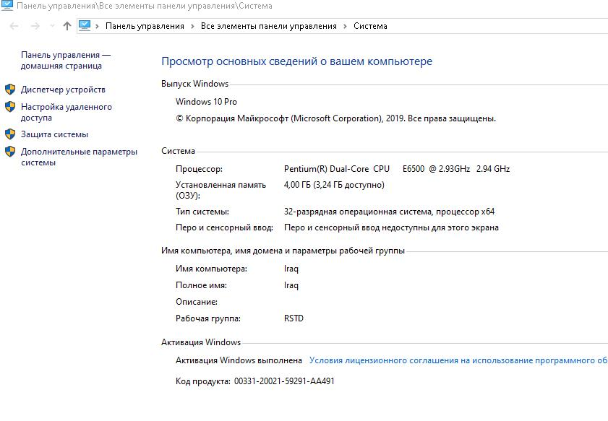
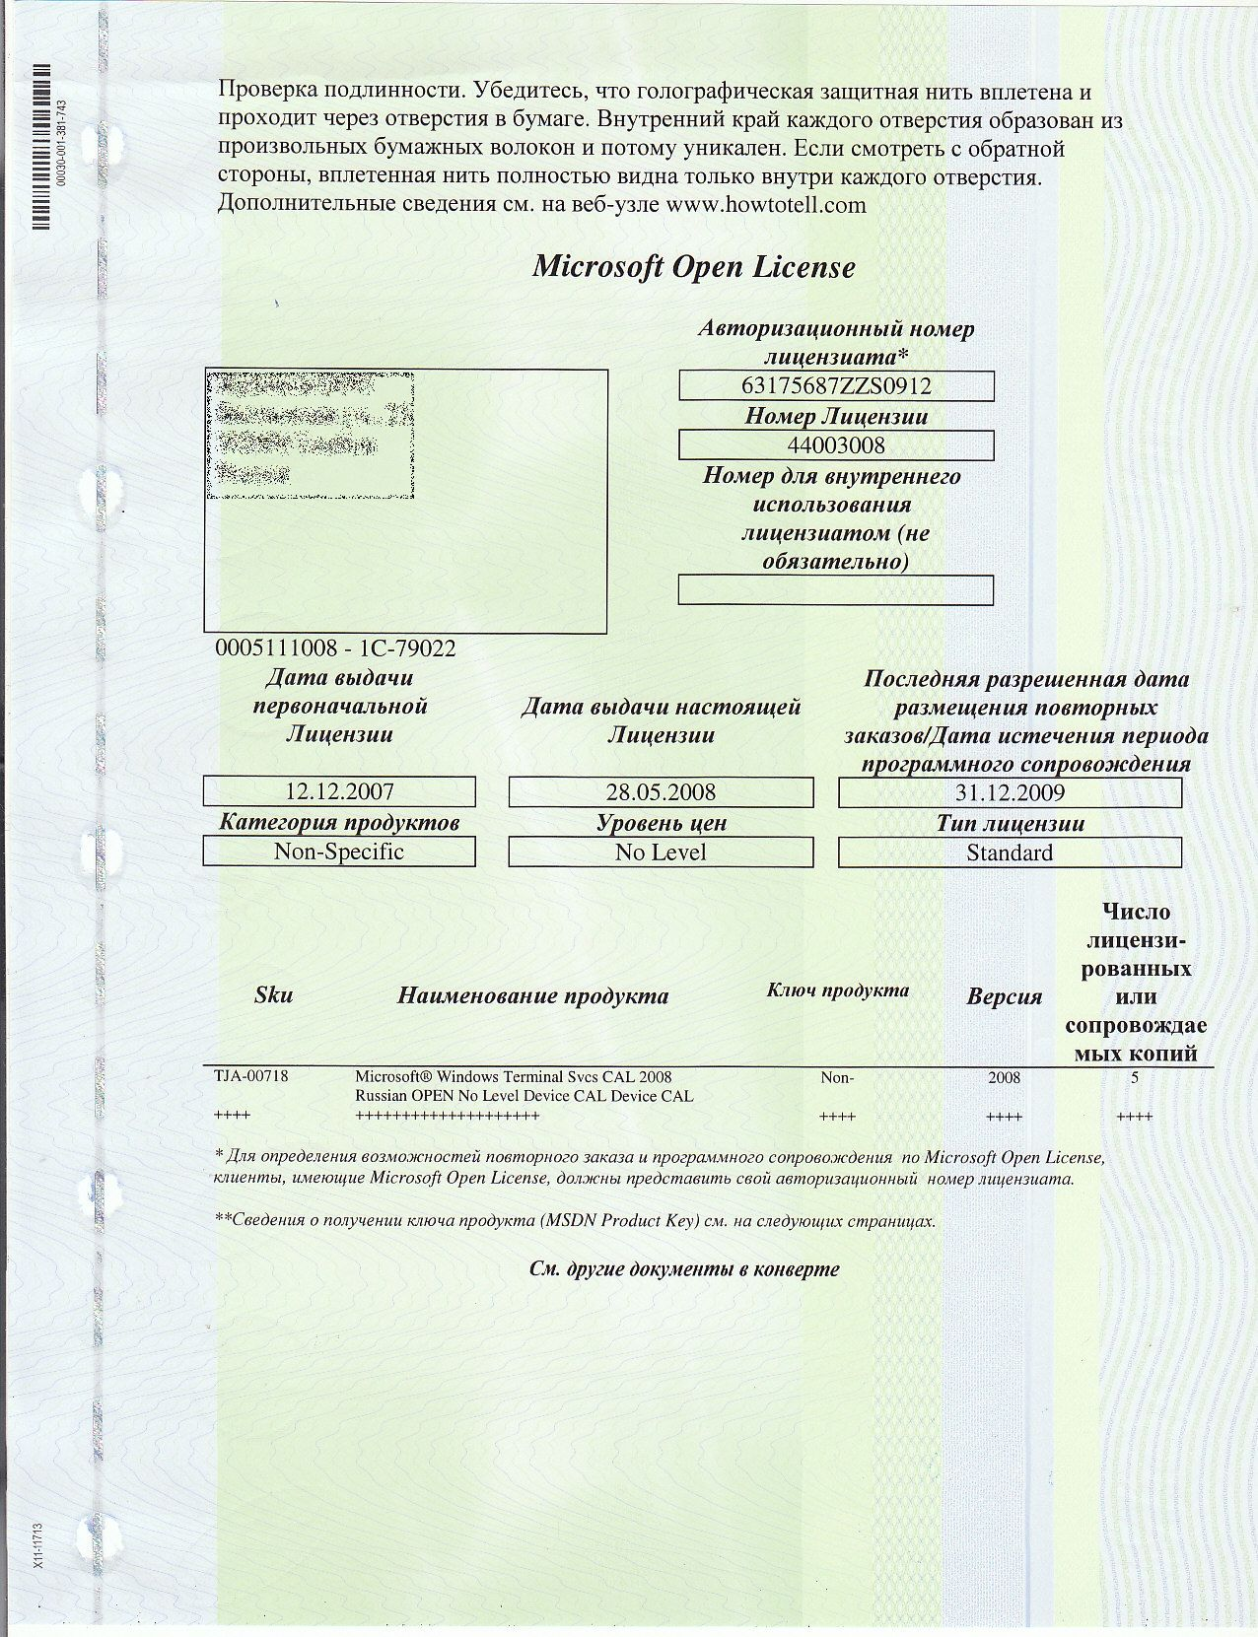
Что это такое и кому это нужно?
Это полная ревизия на соответствие требованиям лицензионного соглашения программ, записанных в память ЭВМ, то есть не только «установленных», но и записанных способом прямого копирования в файловую систему (версии portable).
Одной из главных задач, решаемых этой услугой, является определение доли лицензионной чистоты программного обеспечения, установленного на компьютерах компании.
Поэтому в ходе аудита необходимо не только корректно выявить установленное ПО, но и дать рекомендации по закупке дополнительных лицензий, либо замене на альтернативные продукты, либо на бесплатные свободно распространяемые аналоги с зарегистрированными лицензиями.

Slide 3
А оно нужно, если б не ответственность?
Естьобязательное условие – мы работаем, только на лицензионном программном обеспечении, это в первую очередь, касается операционной системы и прикладного программного обеспечения.
Причины появления такого директивного условия кроются не только в нашей гражданской позиции по нетерпимому отношению к контрафактному ПО, но и в профессиональных знаниях плюс в опыте, обладателем которого мы стали за почти 20-летнюю историю своего предприятия. И надо обладать таким достаточным опытом, чтобы со 100% уверенностью утверждать о возможно неполном, ошибочном наборе, применяемых на проверяемом предприятии, утилит, что в итоге приводит к некорректной работе прикладного ПО.
Руководство любого предприятия, как правило, не располагает точной информацией о лицензионной чистоте установленного в организации программного обеспечения.
Напомните, что за отсутствие или нарушение лицензионного соглашения в письменном виде, предусмотренного законодательством РФ, к организации могут быть применены жестокие наказания, вплоть до ликвидации предприятия или применения уголовной ответственности к должностным лицам, допустившим такое нарушение!

Slide 4
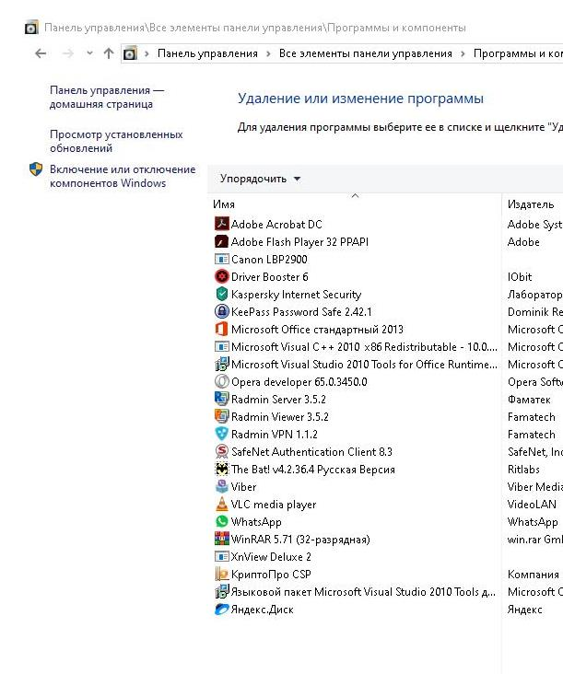
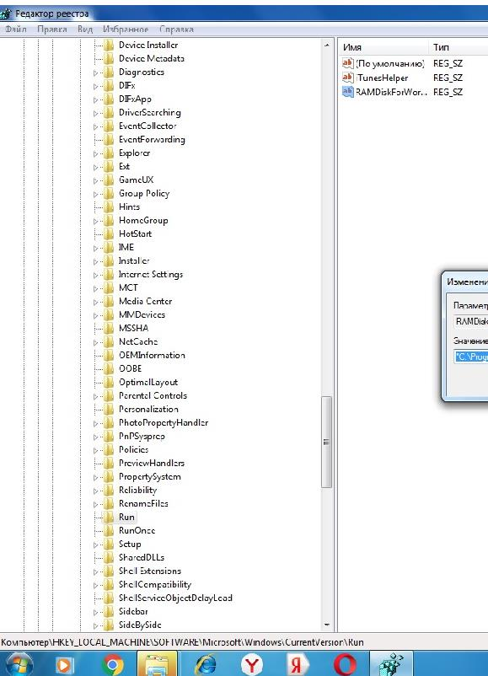
Традиции чтим –получаем преимущества
Традиционно обнаруживается, что на компьютерах компании, подвергшейся аудиту, установлено большое количество неучтенного программного обеспечения («помойка»).
Однотипные продукты различных производителей конфликтуют друг с другом, часто возникают ошибки, сотрудники вынуждены постоянно обращаться к системным администраторам за технической поддержкой.
Поэтому дополнительного анализа требует проверка ПО на совместимость и оптимальность использования с оборудованием, на котором оно работает.

Slide 5
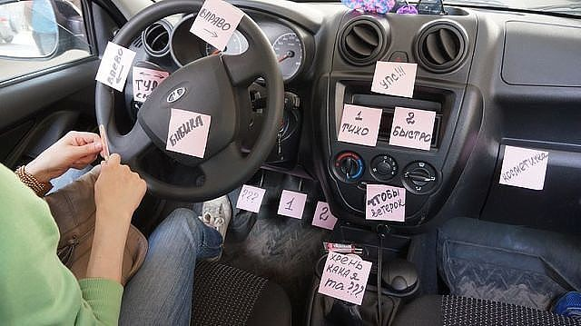
Что мы делаем на предприятии?
Проведение аудита включает три основных этапа:
Постановка задачи и уточнение границ работ
Сбор данных
Анализ данных и оформление результатов

Slide 6
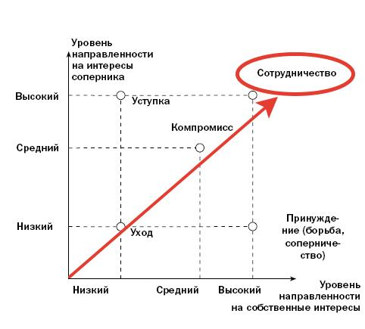
Постановка задачи и уточнение границ работ
На данном этапе совместно с заказчиком проводятся организационные мероприятия по подготовке проведения аудита:
Уточняются цели и задачи аудита
Подготавливается и согласовывается постановка задачи на проведение аудита
Иногда для проведения аудита необходим доступ к информации, которую заказчик считает конфиденциальной. В этом случае разрабатывается соглашение о конфиденциальности и организуется взаимодействие со службой безопасности заказчика.

Slide 7
Сбор данных Сбор данных может включать следующий типовой джентльменский набор работ:
Опрос персонала Заказчика
Инвентаризация программного обеспечения
Анализ представленных документов
Опрос персонала направлен на выявление существующих проблем, связанных с использованием программного обеспечения. К опросу обязательно привлекаются сотрудники:
Непосредственно использующие ПО для решения своих задач
Специалисты, оказывающие техническую поддержку пользователям.
Проводится анализ документации на программное обеспечение. Особое внимание обращается на чтение лицензионных соглашений и прочие документы, подтверждающие легальность использования программного обеспечения.

Slide 8
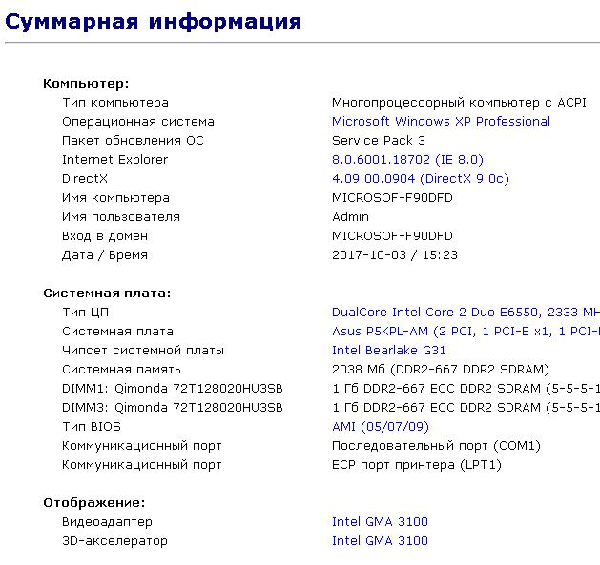
Анализ данных и оформление результатов
Проводится проверка собранных данных на полноту и корректность, анализ полученной информации, формирование выводов и рекомендаций, оформление и презентация результатов. В ходе анализа может быть принято решение о сборе дополнительных данных.
Данные сводятся вместе и анализируются:
инвентаризационные данные об установленном ПО
информация о закупленных лицензиях на ПО
информация об обнаруженных проблемах
информация о конфигурации техники

Slide 9
Результат Результатом аудита является создание пакета документов, содержащего детализированные данные об установленном на компьютерах компании, программном обеспечении, а также набора рекомендаций по улучшению качества работы и повышения надежности, производительности, защищенности и эффективности использования ПО.
Стандартный комплект, включает в себя, следующие документы:
Перечень установленного программного обеспечения
Перечень закупленного программного обеспечения
Аналитический отчет, в который входят
перечень обнаруженных проблем;
оценка последствий этих проблем;
предлагаемые меры по устранению проблем с выделением первоочередных мер и оценкой длительности и стоимости их реализации.

Slide 10
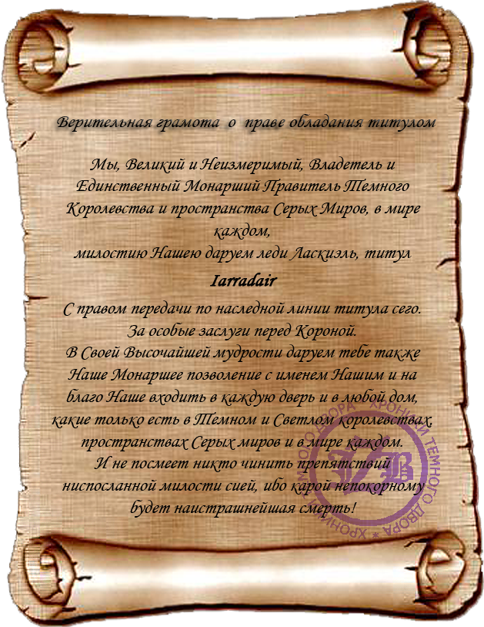
PS:
В Тамбовской области ООО «Русский стандарт» (разработка прикладного ПО) и АНО «БНПТЭ» (проведение экспертиз компьютерной техники и программного обеспечения) известны в правоохранительных органах, т.е. порядка 90 % экспертиз для них проводим мы. Поэтому, заключение аудиторской проверки, подписанное представителями нашей организации, упрощает жизнь наших клиентов, а для правоохранительных органов нашего города и области — это, своего рода, верительная грамота.

Slide 11
Спасибо за внимание!
Наталья Фоменко
тел./факс +7 (4752) 72-36-92
моб./ whatsApp +7 – 915 – 6652 – 999

